Slide 1

Tiết: ÔN TẬP CHƯƠNG 8
TIẾT 1

Slide 2













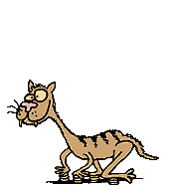
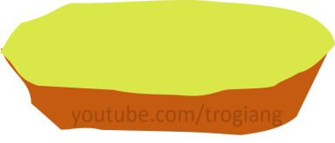




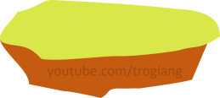
CHÚC MỪNG ĐỘI BẠN THỎ
CONGRATULATIONS RABBIT TEAM
CHÚC MỪNG ĐỘI BẠN CỌP
CONGRATULATIONS TIGER TEAM
5
5
4
4
Hoạt động: Khởi động
3
3
2
2
AI LÊN CAO HƠN
1
1

Slide 3


RABBIT TEAM
Câu 1: Số đo x ở hình vẽ bên là
60⁰
B. 70⁰
C. 180⁰
A. 60⁰
Notes:
Xem lại hình vẽ ở giáo án word (tên tam giác)
Cô xem lại mũi tên màu vàng (quay ngược về).Máy mình báo lỗi ko bấm được

Slide 4
RABBIT TEAM
Câu 2: Trong các bộ ba đoạn thẳng dưới đây, bộ ba nào có thể là độ dài ba cạnh của một tam giác?
A. 3cm; 4cm; 7cm
B. 4cm; 2cm; 9cm
C. 5cm; 6cm; 7cm
C. 5cm; 6cm; 7cm.

Slide 5
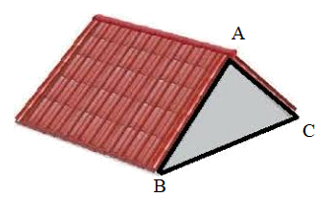
RABBIT TEAM
Câu 3: Hai thanh AB, AC của vì kèo một mái nhà thường bằng nhau (hình bên). Hỏi hai thanh AB và AC tạo với thanh BC một tam giác gì?
A. Tam giác cân
B. Tam giác đều
C. Tam giác vuông
C. Tam giác vuông

Slide 6
RABBIT TEAM
Câu 4: Số đo x ở hình vẽ sau là
80⁰
B. 100⁰
C. 120⁰
B. 100⁰

Slide 7
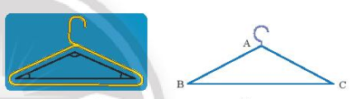
RABBIT TEAM
Câu 5: Phần thân của một móc treo quần áo có dạng hình tam giác cân (hình sau). Biết AB = 20 cm; BC = 28cm. Hỏi AC bằng bao nhiêu?
28cm
B. 48cm
C. 20cm
C. 20cm

Slide 8
TIGER TEAM
Câu 1: Số đo x ở hình vẽ sau là
60⁰
B. 70⁰
C. 180⁰
A. 60⁰

Slide 9
TIGER TEAM
Câu 2: Trong các bộ ba đoạn thẳng dưới đây, bộ ba nào có thể là độ dài ba cạnh của một tam giác?
A. 3cm; 4cm; 7cm
B. 4cm; 2cm; 9cm
C. 5cm; 6cm; 7cm
C. 5cm; 6cm; 7cm.

Slide 10
TIGER TEAM
Câu 3: Hai thanh AB, AC của vì kèo một mái nhà thường bằng nhau (hình bên). Hỏi hai thanh AB và AC tạo với thanh BC một tam giác gì?
Tam giác cân
B. Tam giác đều
C. Tam giác vuông
C. Tam giác vuông
Notes:
Cô xem lại đáp án nhé

Slide 11
TIGER TEAM
Câu 4: Số đo x ở hình vẽ sau là
80⁰
B. 100⁰
C. 120⁰
B. 100⁰

Slide 12
TIGER TEAM
Câu 5: Phần thân của một móc treo quần áo có dạng hình tam giác cân (hình sau). Biết AB = 20 cm; BC = 28cm. Hỏi AC bằng bao nhiêu?
28cm
48cm
20cm
C. 20cm

Slide 13



Hoạt động:Luyện tập

Slide 14
Tiết Bài ÔN TẬP CHƯƠNG 8
1. Nhắc lại kiến thức
Tổng số đo ba góc của một tam giác bằng 180⁰
Trong một tam giác, tổng độ dài hai cạnh bất kì bao giờ cũng lớn hơn độ dài cạnh còn lại.
Các trường hợp bằng nhau của hai tam giác
Các trường hợp bằng nhau của hai tam giác vuông.
Tam giác cân và tính chất của tam giác cân.

Slide 15
Tiết Bài ÔN TẬP CHƯƠNG 8
2. Dạng 1: Tính số đo góc.
Bài 1: Tìm số đo x ở các hình vẽ sau
Hình 1
Hình 2
Hình 3

Slide 16
Tiết Bài ÔN TẬP CHƯƠNG 8
2. Dạng 1: Tính số đo góc.
Bài 1: Tìm số đo x ở các hình vẽ sau
Giải
Hình 1

Slide 17
Tiết Bài ÔN TẬP CHƯƠNG 8
2. Dạng 1: Tính số đo góc.
Bài 1: Tìm số đo x ở các hình vẽ sau
Giải
Hình 2

Slide 18
Tiết Bài ÔN TẬP CHƯƠNG 8
2. Dạng 1: Tính số đo góc.
Bài 1: Tìm số đo x ở các hình vẽ sau
Giải
Hình 3

Slide 19
Tiết Bài ÔN TẬP CHƯƠNG 8
3. Dạng 2: Chứng minh hai tam giác bằng nhau.
Bài 2: Hãy chỉ ra các cặp tam giác bằng nhau trong hình sau và cho biết chúng bằng nhau theo trường hợp nào?
Hình 2
Hình 1

Slide 20
Tiết Bài ÔN TẬP CHƯƠNG 8
3. Dạng 2: Chứng minh hai tam giác bằng nhau.
Bài 2: Hãy chỉ ra các cặp tam giác bằng nhau trong hình sau và cho biết chúng bằng nhau theo trường hợp nào?
Giải
Hình 1

Slide 21
Tiết Bài ÔN TẬP CHƯƠNG 8
3. Dạng 2: Chứng minh hai tam giác bằng nhau.
Bài 2: Hãy chỉ ra các cặp tam giác bằng nhau trong hình sau và cho biết chúng bằng nhau theo trường hợp nào?
Giải
Hình 2

Slide 22
Tiết Bài ÔN TẬP CHƯƠNG 8
4. Dạng 3: Chứng minh hai đoạn thẳng vuông góc.
GT
KL

Slide 23
Tiết Bài ÔN TẬP CHƯƠNG 8
4. Dạng 3: Chứng minh hai đoạn thẳng vuông góc.
GT
KL
Giải

Slide 24
Tiết Bài ÔN TẬP CHƯƠNG 8
4. Dạng 3: Chứng minh hai đoạn thẳng vuông góc.
GT
KL
Giải

Slide 25
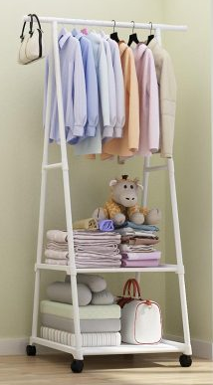
Hoạt động:Vận dụng
Bài 4: Một khung treo quần áo hình tam giác có thiết kế như hình 1, các thiết kế mặt bên trái của khung được vẽ lại như hình 2. Biết góc HIG bằng 16 độ
a) Tính số đo góc IMN.
b) Chứng minh: MN song song AB.
Hình 2
Hình 1

Slide 26

Giải
Bài 4:
a) Tính số đo góc IMN.
Hình 1
Hình 2

Slide 27
Giải
Bài 4:
b) Chứng minh: MN song song AB.
Hình 1
Hình 2

Slide 28
HƯỚNG DẪN HỌC SINH TỰ HỌC
Xem lại các kiến thức và các dạng bài tập của chương 8.
Hệ thống kiến thức chương 8 bằng sơ đồ tư duy.
Làm các bài tập còn lại trong sách bài tập.

Slide 29
HƯỚNG DẪN HỌC SINH TỰ HỌC
Xem lại các kiến thức và các dạng bài tập của chương 8.
Hệ thống kiến thức chương 8 bằng sơ đồ tư duy.
Làm các bài tập còn lại trong sách bài tập.

Slide 30
Tiết: ÔN TẬP CHƯƠNG 8
TIẾT 2

Slide 31



non
Hoạt động: Khởi động
Ong
học
việc

Slide 32

Notes:
Cô xem lại đáp án ạ

Slide 33
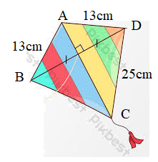
Câu 2: Để thiết kế một con diều người ta làm các thanh AB, AD, CB, CD (hình sau). Biết CD = 25cm. Hỏi BC dài bao nhiêu?
A. BC = 25 cm
B. BC = 13 cm
C. BC = 48 cm

Slide 34
Câu 3: Trọng tâm của tam giác là
Giao điểm ba đường cao của tam giác
Giao điểm ba đường trung trực của tam giác
Giao điểm ba đường trung tuyến của tam giác
A. Giao điểm ba đường cao của tam giác
B. Giao điểm ba đường trung trực của tam giác
C. Giao điểm ba đường trung tuyến của tam giác

Slide 36


A. 25⁰
B. 50⁰
C. 60⁰

Slide 37
Hoạt động: Luyện tập

Slide 38
Tiết Bài ÔN TẬP CHƯƠNG 8
1. Nhắc lại kiến thức
Quan hệ giữa cạnh và góc trong một tam giác
Quan hệ giữa đường vuông góc và đường xiên
Tính chất của đường trung trực
Tính chất ba đường trung trực của tam giác
Đường trung tuyến và tính chất ba đường trung tuyến của tam giác
Đường cao và tính chất ba đường cao của tam giác
Tính chất ba đường phân giác của tam giác của tam giác

Slide 39
Tiết 2 Bài ÔN TẬP CHƯƠNG 8
2. Dạng 1: So sánh các góc, các đoạn thẳng
Bài 1: Cho tam giác ABC có AB > AC. Trên tia đối của tia BC lấy điểm M sao cho BM = BA. Trên tia đối của tia CB lấy điểm N sao cho CN = CA
a) Hãy so sánh các góc ACB và ABC
b) Hãy so sánh các góc ANB và AMC
c) Hãy so sánh các đoạn thẳng AM và AN
Giải
GT
KL

Slide 40
Tiết 2 Bài ÔN TẬP CHƯƠNG 8
Bài 1:
GT
KL
Giải

Slide 41
Tiết 2 Bài ÔN TẬP CHƯƠNG 8
Bài 1:
GT
KL
Giải

Slide 42
Tiết 2 Bài ÔN TẬP CHƯƠNG 8
Bài 1:
GT
KL
Giải

Slide 43
Tiết 2 Bài ÔN TẬP CHƯƠNG 8
3. Dạng 2: Tính số đo góc
GT
KL
Giải

Slide 44
Tiết 2 Bài ÔN TẬP CHƯƠNG 8
3. Dạng 2: Tính số đo góc
GT
KL
Giải

Slide 45
Tiết 2 Bài ÔN TẬP CHƯƠNG 8
3. Dạng 2: Tính số đo góc
GT
KL
Giải

Slide 46
Tiết 2 Bài ÔN TẬP CHƯƠNG 8
4. Dạng 3: Chứng minh đường trung trực
Bài 3: Cho tam giác ABC cân tại A, hai đường cao BE và CF cắt nhau tại H. Chứng minh AH là đường trung trực của BC
Giải
GT
KL

Slide 47
Tiết 2 Bài ÔN TẬP CHƯƠNG 8
4. Dạng 3: Chứng minh đường trung trực
Bài 3:
GT
KL
Giải

Slide 48
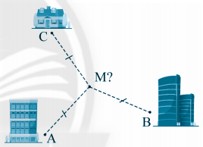
Hoạt động: Vận dụng
Bài 4: Trên bản đồ quy hoạch một khu dân cư có ba điểm dân cư A, B, C, tìm địa điểm M để xây dựng một trường học sao cho trường học này cách đều ba điểm dân cư đó.
Giải
Vì điểm M để xây dựng một trường học cách đều ba điểm dân cư
Nên điểm M cần tìm là giao điểm của hai đường trung trực của hai đoạn AB và AC.

Slide 49
HƯỚNG DẪN HỌC SINH TỰ HỌC
Xem lại các kiến thức và các dạng bài tập của chương 8.
Hệ thống kiến thức chương 8 bằng sơ đồ tư duy.
Làm các bài tập còn lại trong sách bài tập.

